Slide 1

スラウェシ島で発見された”Pelvic-fin brooding” （腹ビレ保育）メダカなどの組織学的解析
西槇俊之¹、千葉洋明²、田中理映子³、水野展敏³ 、尾田正二⁴、岩松鷹司⁵、Kawilarang W. A. Masengi ⁶ 、勝村啓史¹、山平 寿智⁷、小川元之¹
¹北里大・医・解剖、²北里大・海洋生命・水産増殖、³名古屋市東山総合公園・
世界のメダカ館、⁴東京大・院・新領域、⁵愛知教育大、 ⁶Sam Ratulangi University 、⁷琉球大・熱帯生物圏

Slide 2
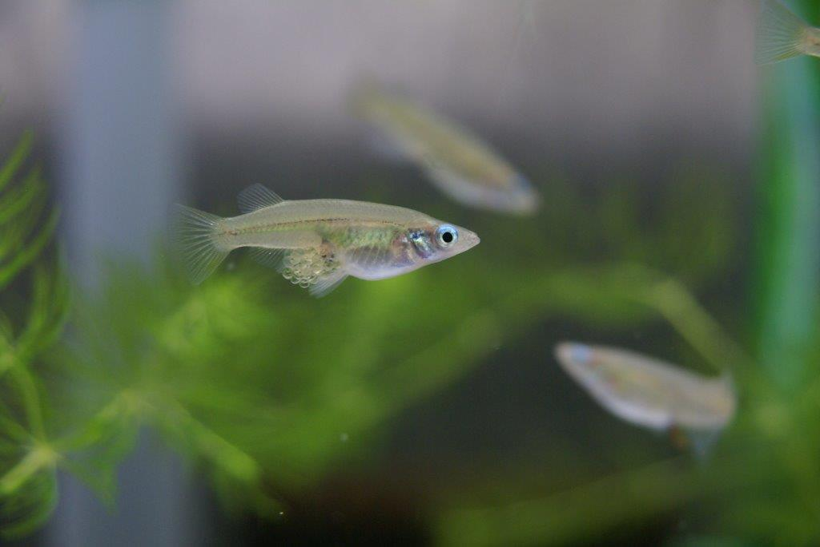
目 的
O.eversi ，O.sarasinorum は、スラウェシ島（インドネシア共和国）で発見されたメダカ（Oryzias）属の一種であり、メスは産卵してから卵が孵化するまで、卵を腹ビレで保育する特殊な生態（Pelvic-fin brooding、腹ビレ保育）を示す。これらは、メスに特異的な卵の脱落を防止する長い腹ビレ、抱卵中に輪卵管後端に形成されるプラグ構造、および抱卵中に産卵を抑制する何らかの生理機能を有していると考えられる。しかし、その姉妹群であるO.dopingdopinggensisでは、腹ビレ保育は行われない。
本発表では、これら3種について
の組織学的解析および筋中の性ホル
モンの時間分解蛍光免疫と関連抗体
を用いた免疫組織化学染色を行った。
抱卵中のO.eversi （世界のメダカ館より提供）

Slide 3
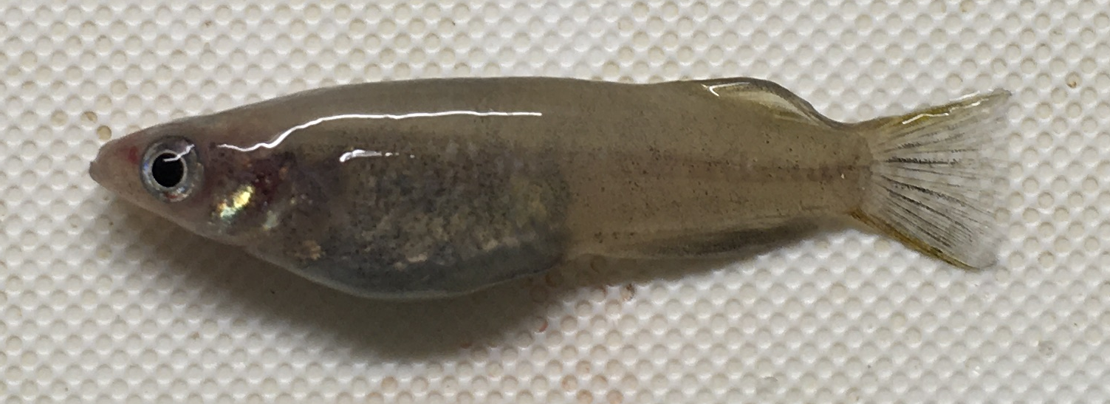
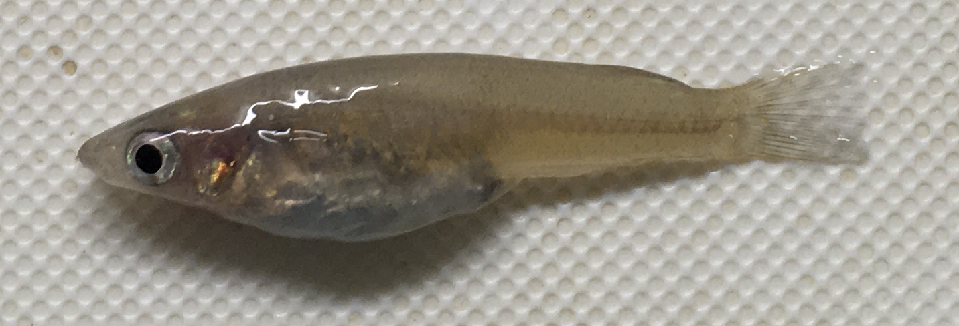
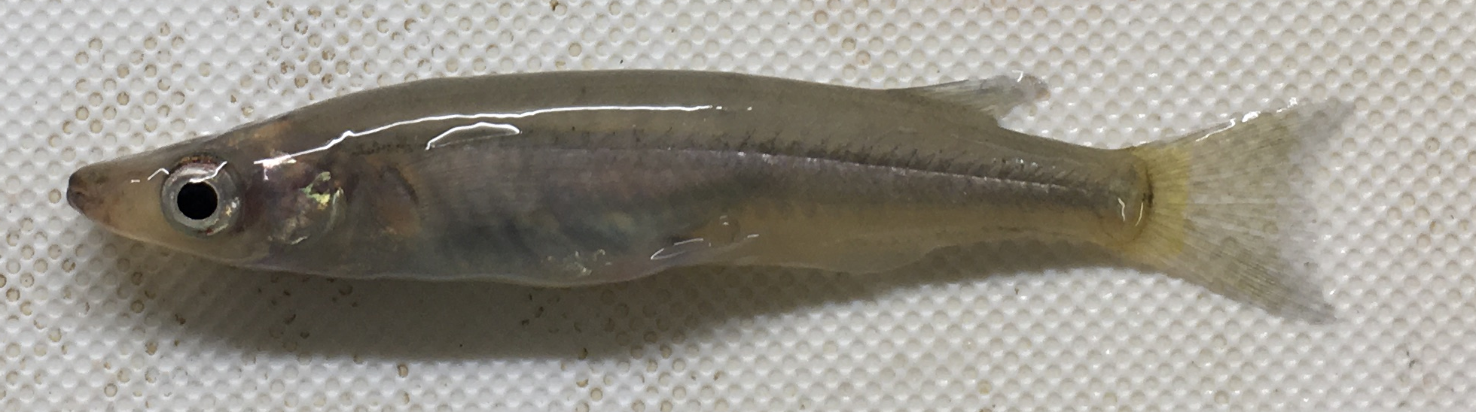
材料（供試魚）
供試魚として抱卵中（抱卵開始後 5 ～ 18 日の間）の O. eversi，O. sarasinorum，および毎日産卵している O. dopingdopinggensis のメス (n=3)を用いた。
全て2022年12月生まれの性成熟したメス個体を、2023年8月23日に麻酔薬により安楽死させた。世界のメダカ館において群れ飼育している個体を研究に供したため、正確な産卵日（=抱卵開始日）を特定することはできなかった。
体長および体重
・O. dopingdopinggensis：体長4.7 ㎝ ～5.0㎝ 、体重0.15ｇ～0.18ｇ
・O. eversi ：体長3.9 ㎝ ～4.0㎝ 、体重0.09ｇ～0.13ｇ
・O. sarasinorum ：体長6.3 ㎝ ～6.5㎝ 、体重2.45ｇ～2.85ｇ
O. dopingdopinggensis
O. eversi
O. sarasinorum
腹ビレ保育を行うメダカ

Slide 4
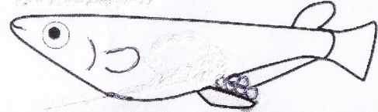
方 法
供試魚に麻酔をかけて安楽死させた後、体長および体重を計測した。続いて、時間分解蛍光免疫測定による性ホルモン定量用に尾部の筋肉（約100 mg）を切断・単離した後、残る全身を組織解析に供した。
（１）時間分解蛍光免疫測定
筋肉中のステロイドホルモン量（estradiol-17b: E₂; testosterone:
T; 11-ketotestosterone: 11KT; progesterone: P）を時間分解蛍光免疫
測定法により測定した。
（２）組織解析
頭部から腹部までの全身を Davidson 氏液にて浸漬固定し、常法に従い厚さ 5 μm の矢状断によるパラフィン切片を作製した。作製した切片について HE 染色および関連抗体を用いた免疫組織化学染色を行った。
試料採取部位
Davidson 氏固定液による全身組織作製
時間分解蛍光免疫測定

Slide 5
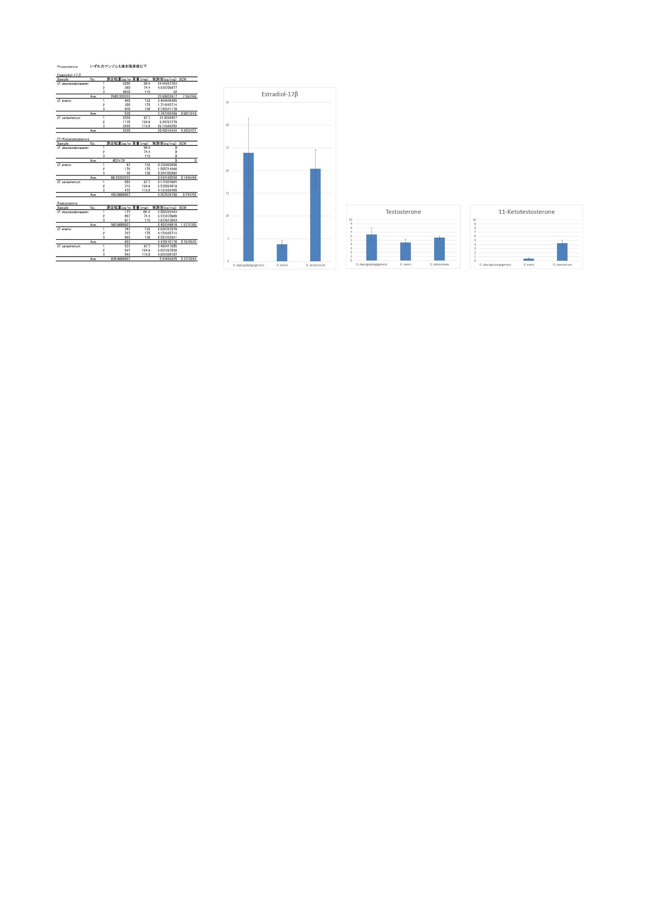
結果 時間分解蛍光免疫測定
時間分解蛍光免疫測定法（Time-Resolved Fluoroimmunoassay: TR-FIA)
メスの筋中の Estradiol-17β, Testosterone , 11-Ketotestosterone 濃度（pg/ mg 湿重量）を時間分解蛍光免疫法により測定した。
腹ビレ保育をせず毎日産卵している O. dopingdopinggensis のメスでは
11-Ketotestosterone が検出されなかったのに対して、抱卵中の O. eversi ，O. sarasinorum のメスでは筋中に11-Ketotestosteroneが検出された。

Slide 6
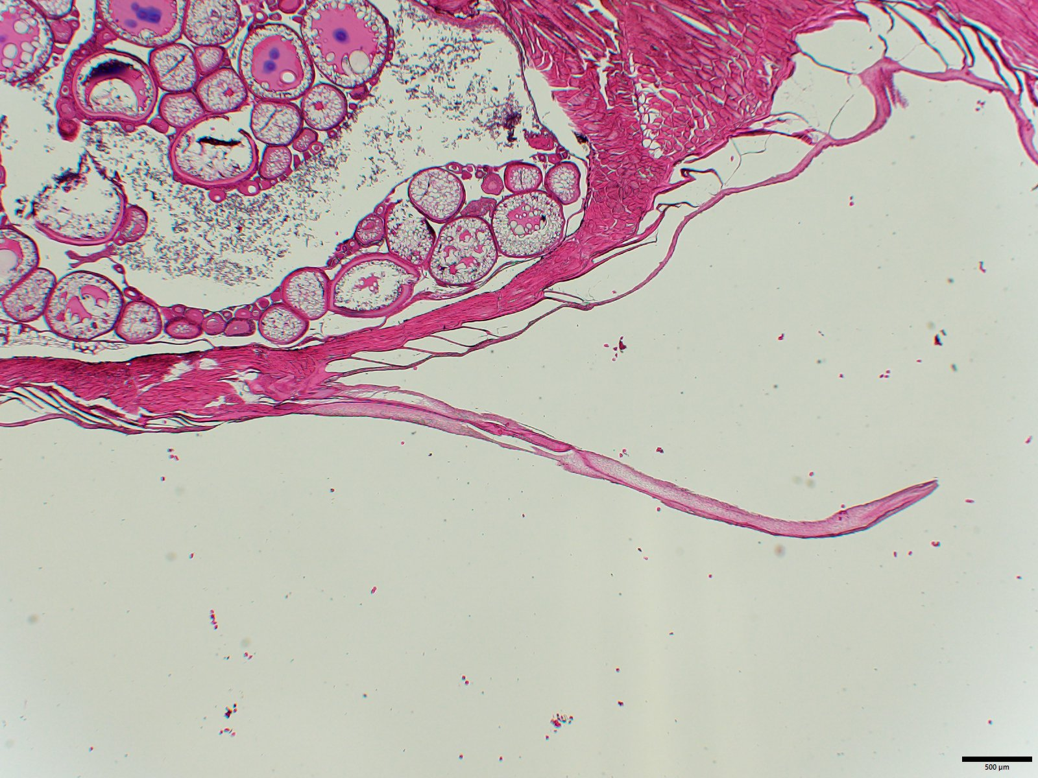
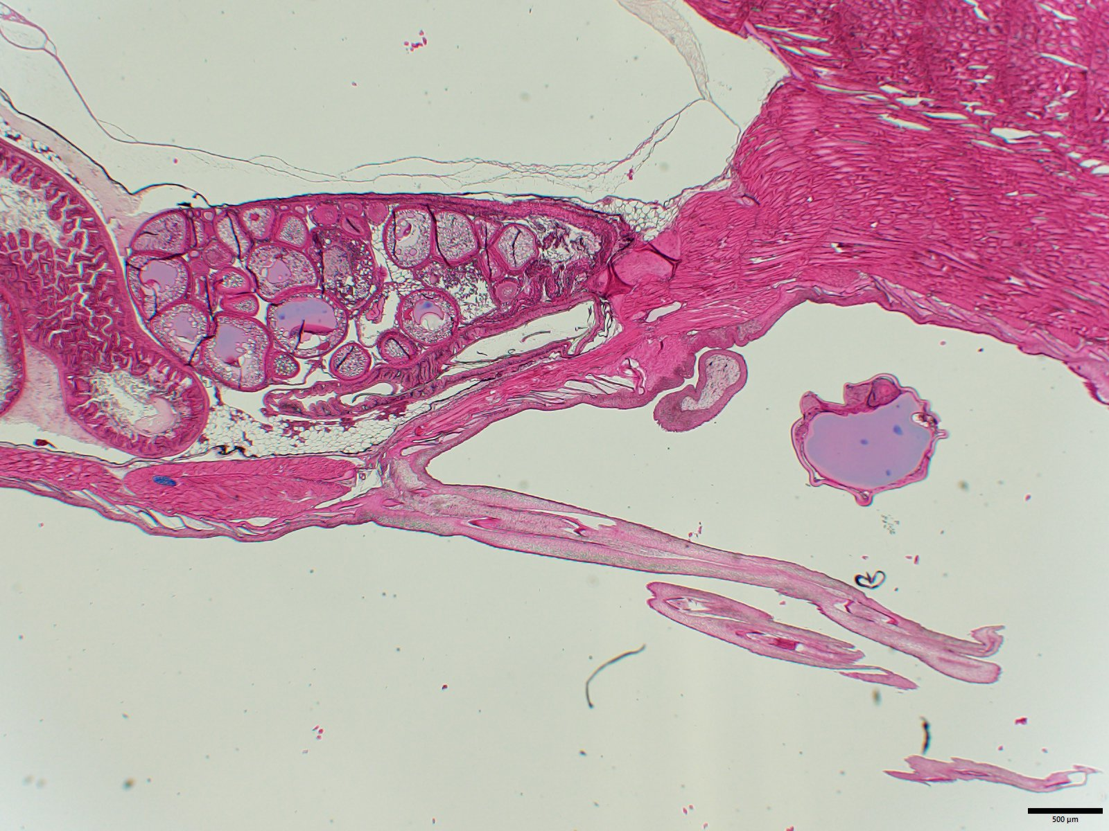
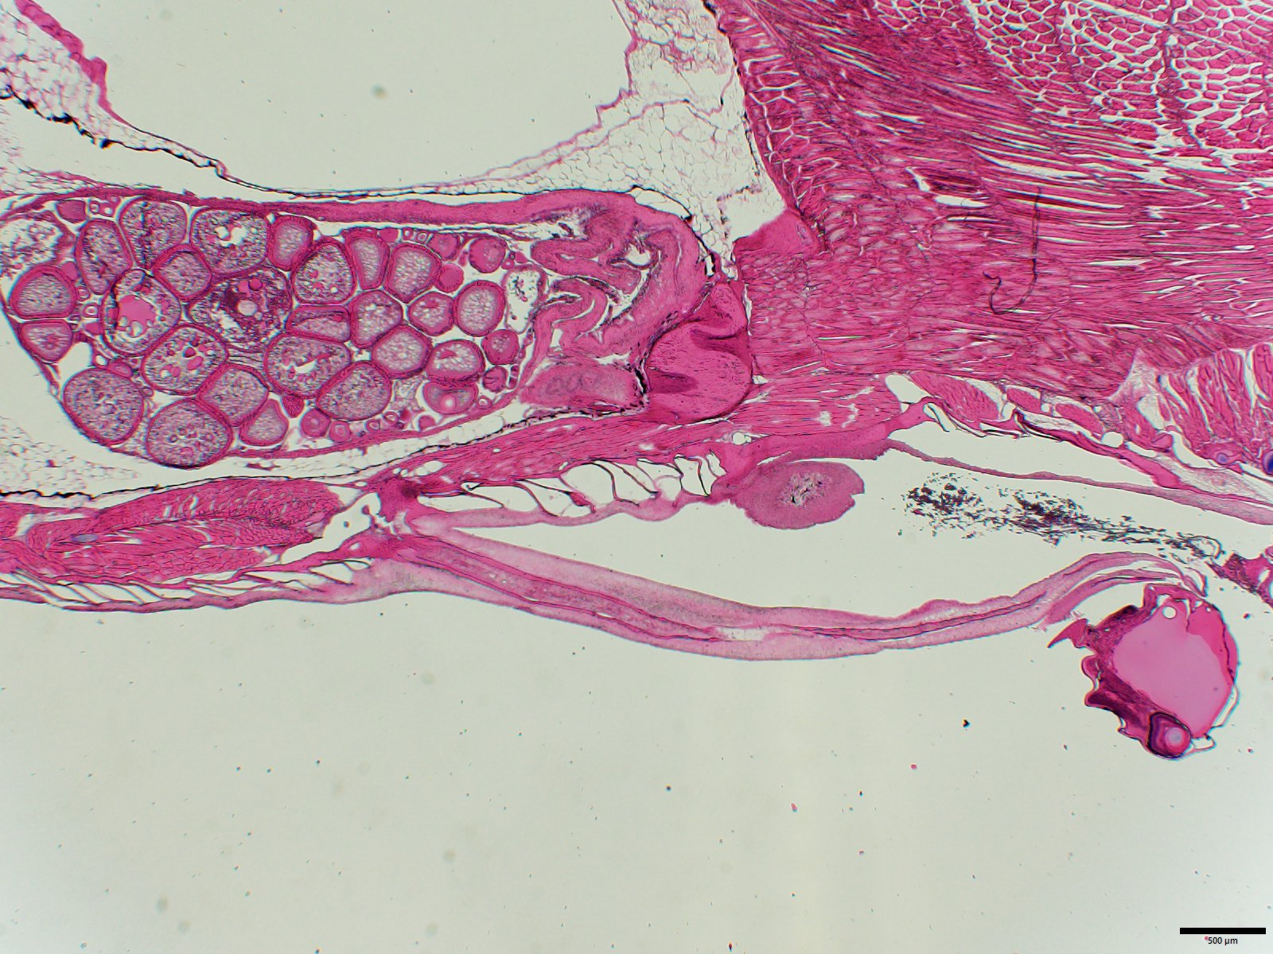
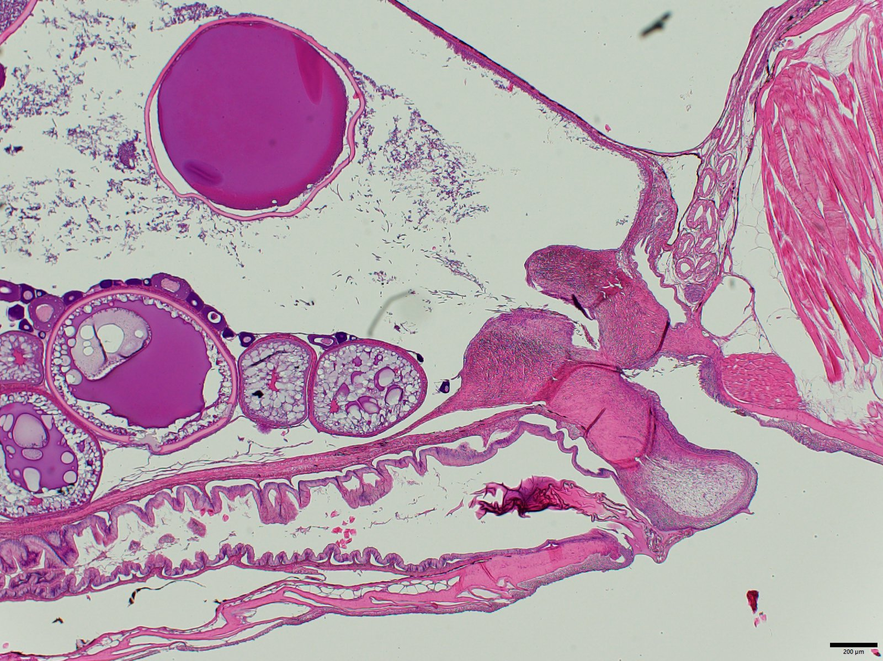
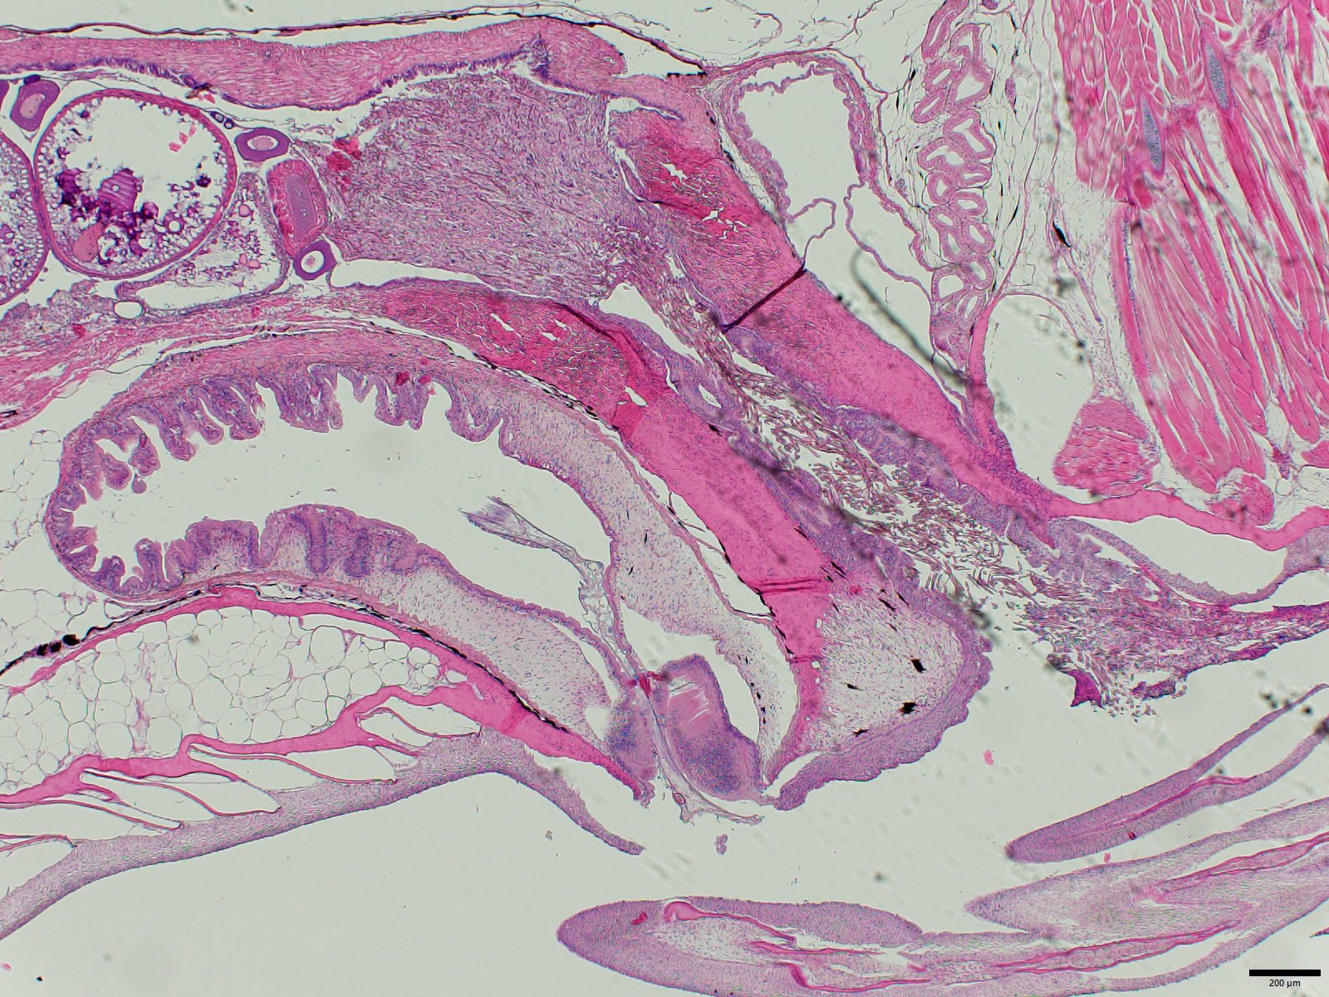
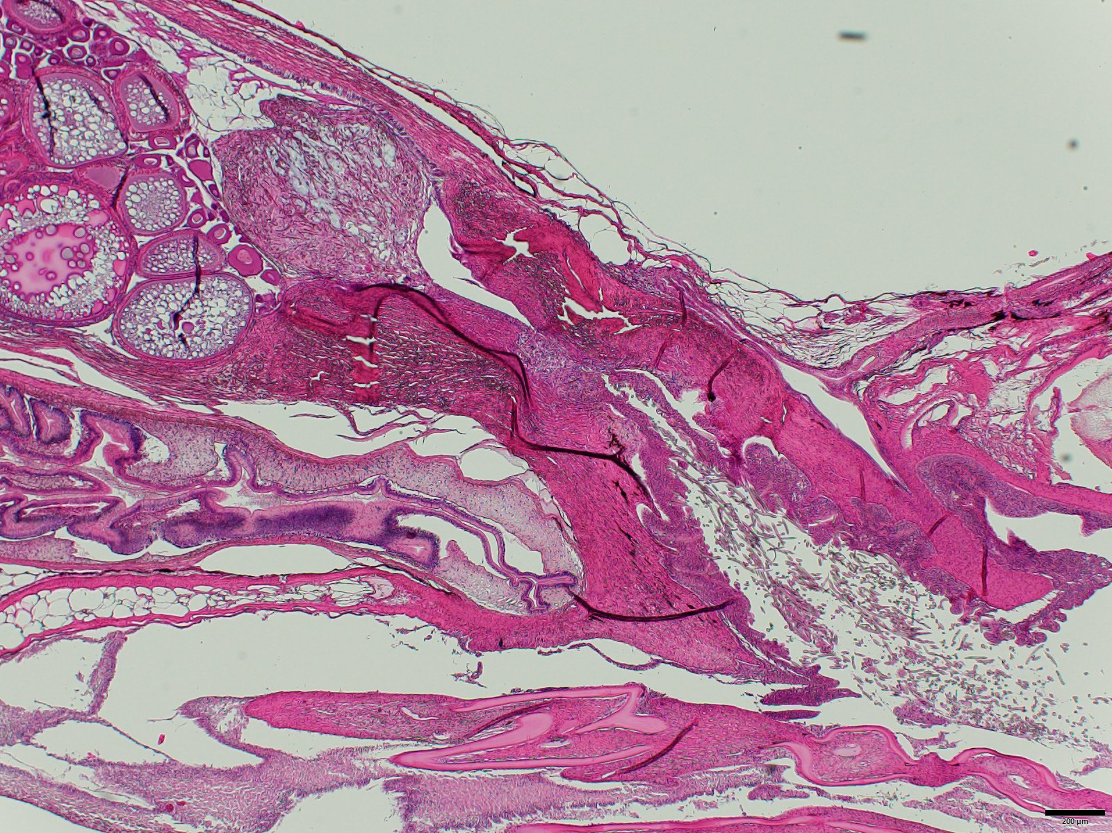
結果 組織解析
O. dopingdopinggensis
O. eversi
O. sarasinorum
長く肥厚した腹ビレ（黄矢印）
田辺（健常）
田辺（弯曲）
成熟した卵（卵黄がエオジンで赤染される）
腹腔内のプラグ構造（黄矢印）
fu
wy
腹ビレ保育する O. eversi ，O. sarasinorum のメスは卵の脱落防止に有利な長く肥厚した腹ビレを有する。抱卵中は卵巣内に成熟した卵がなく、また付着糸と連結したプラグが輸卵管後端の腹腔内に形成されて卵の脱落を防止する。

Slide 7
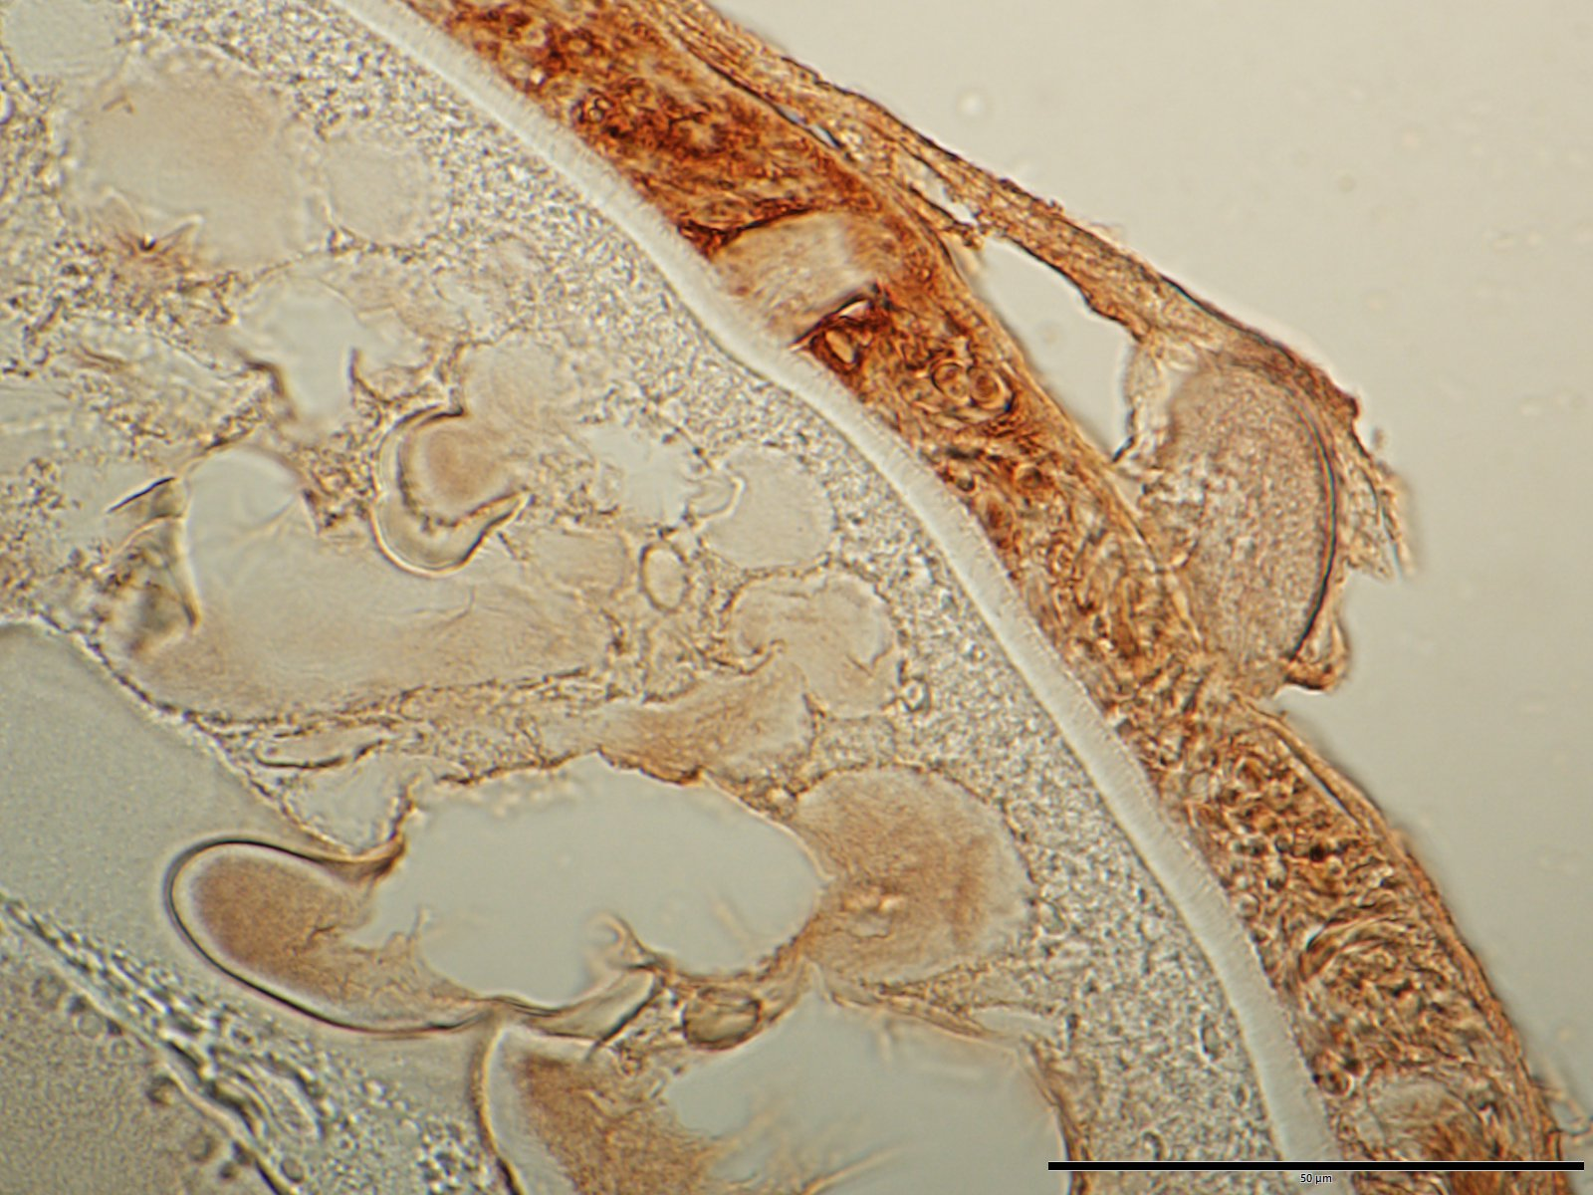
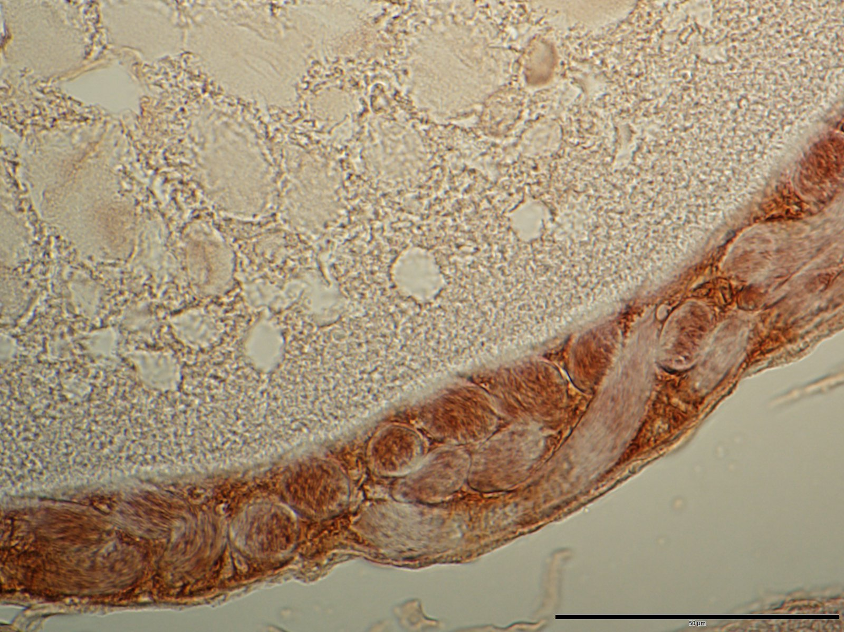
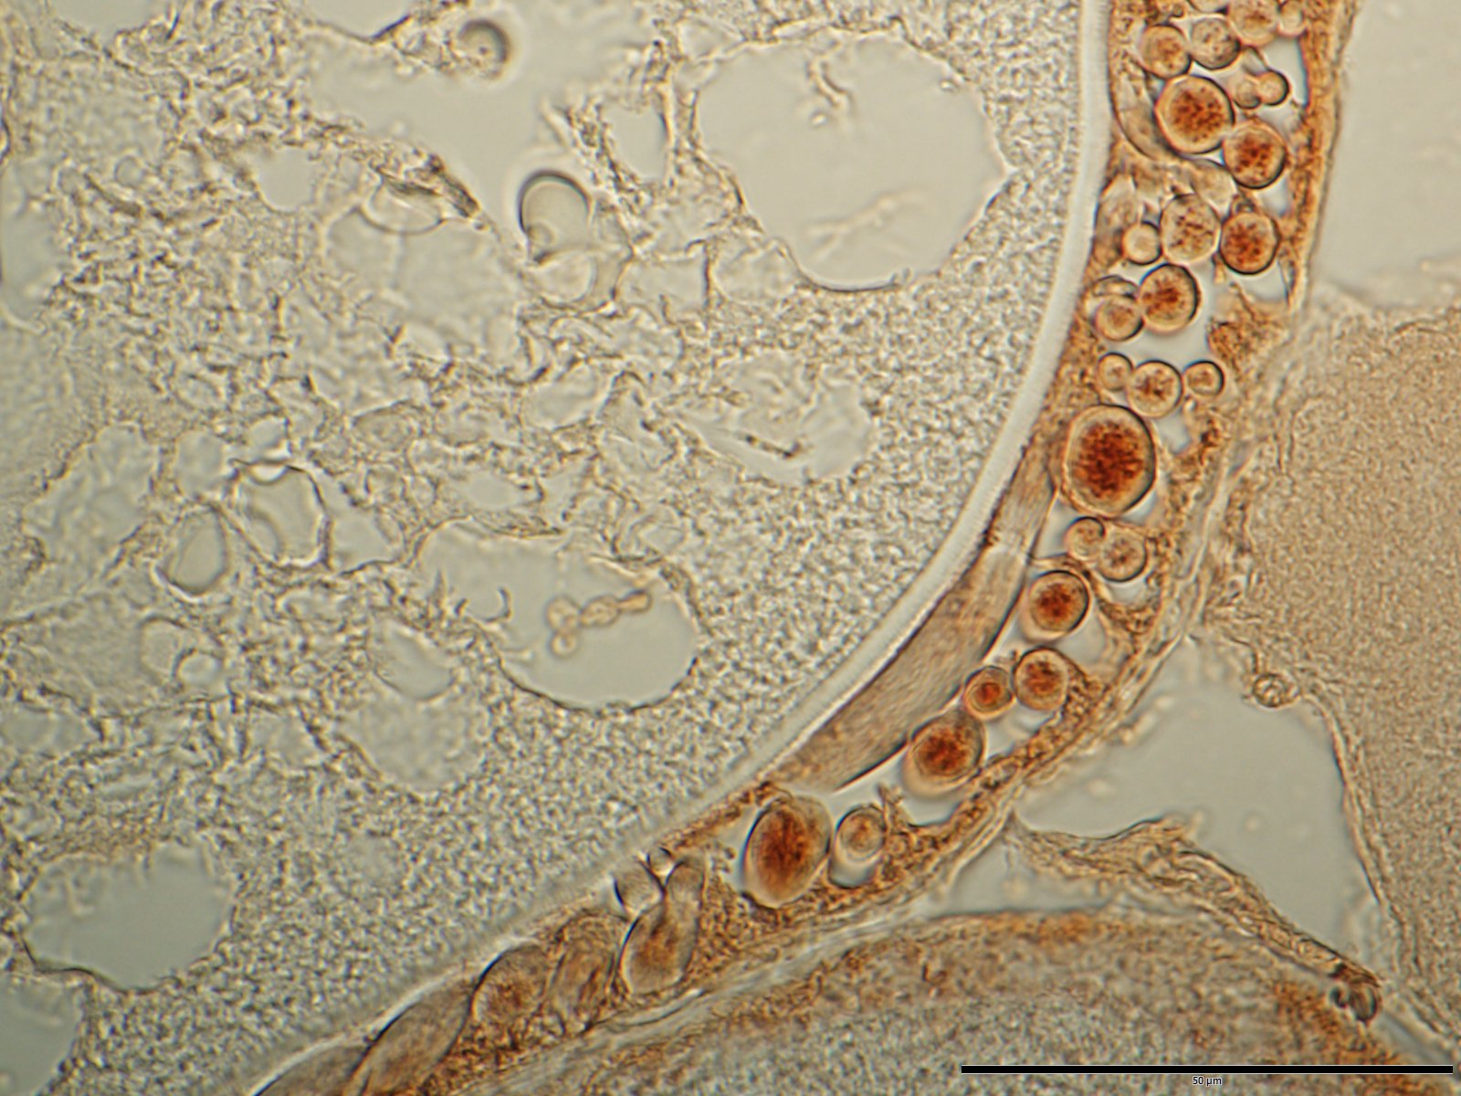
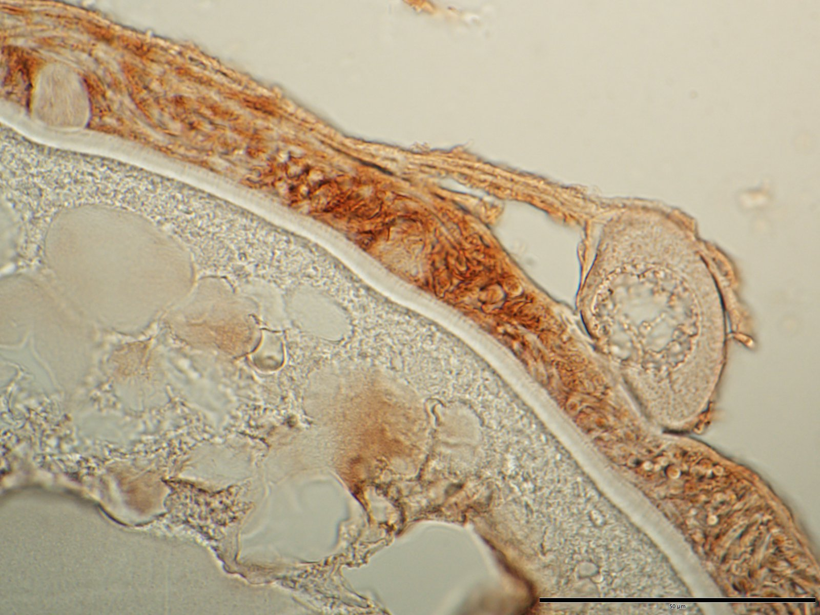
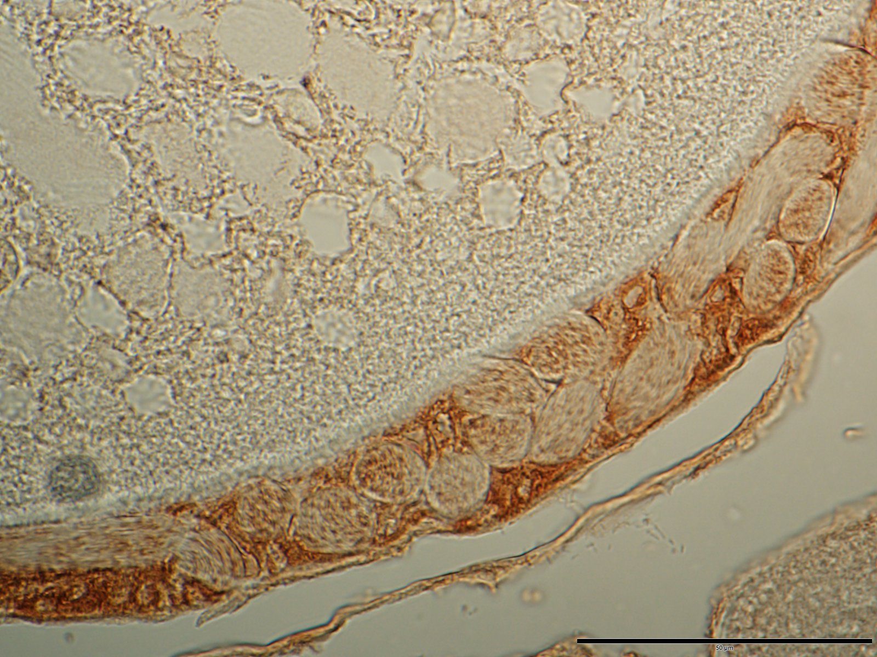
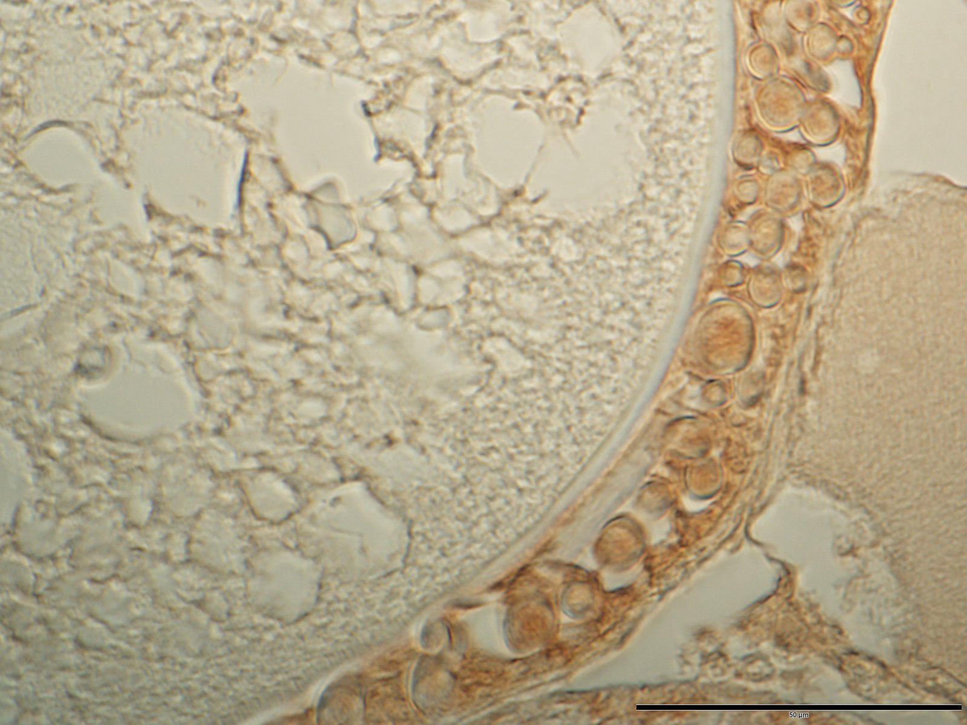
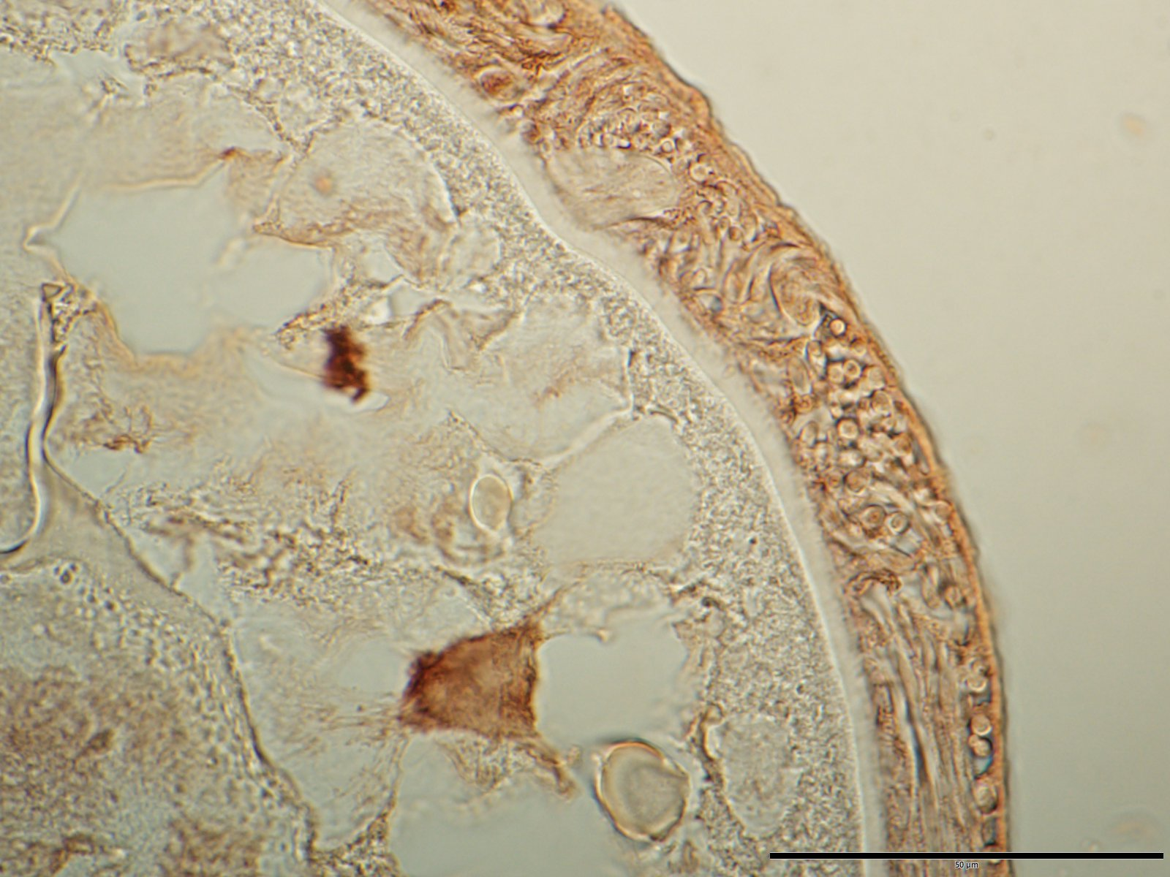
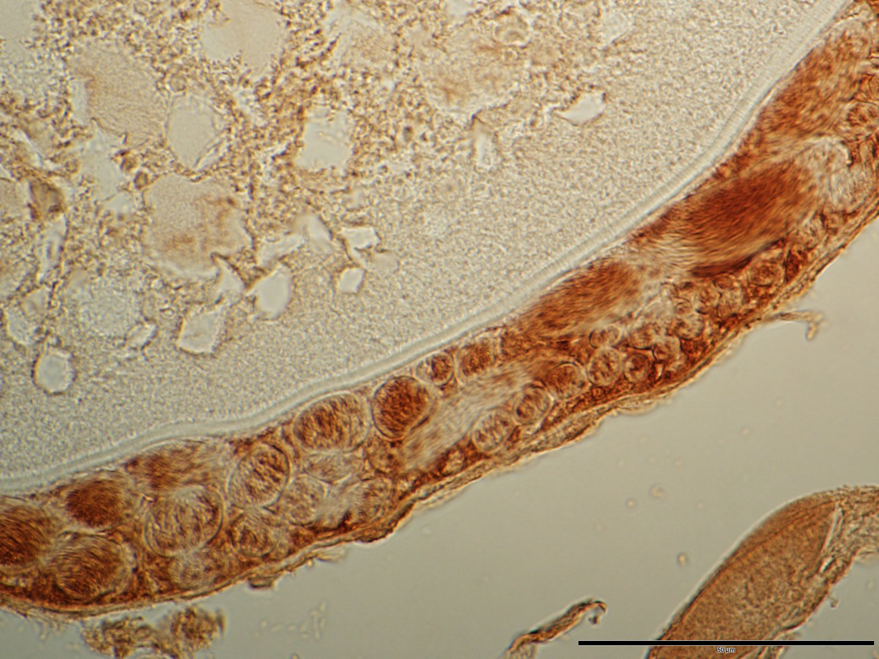
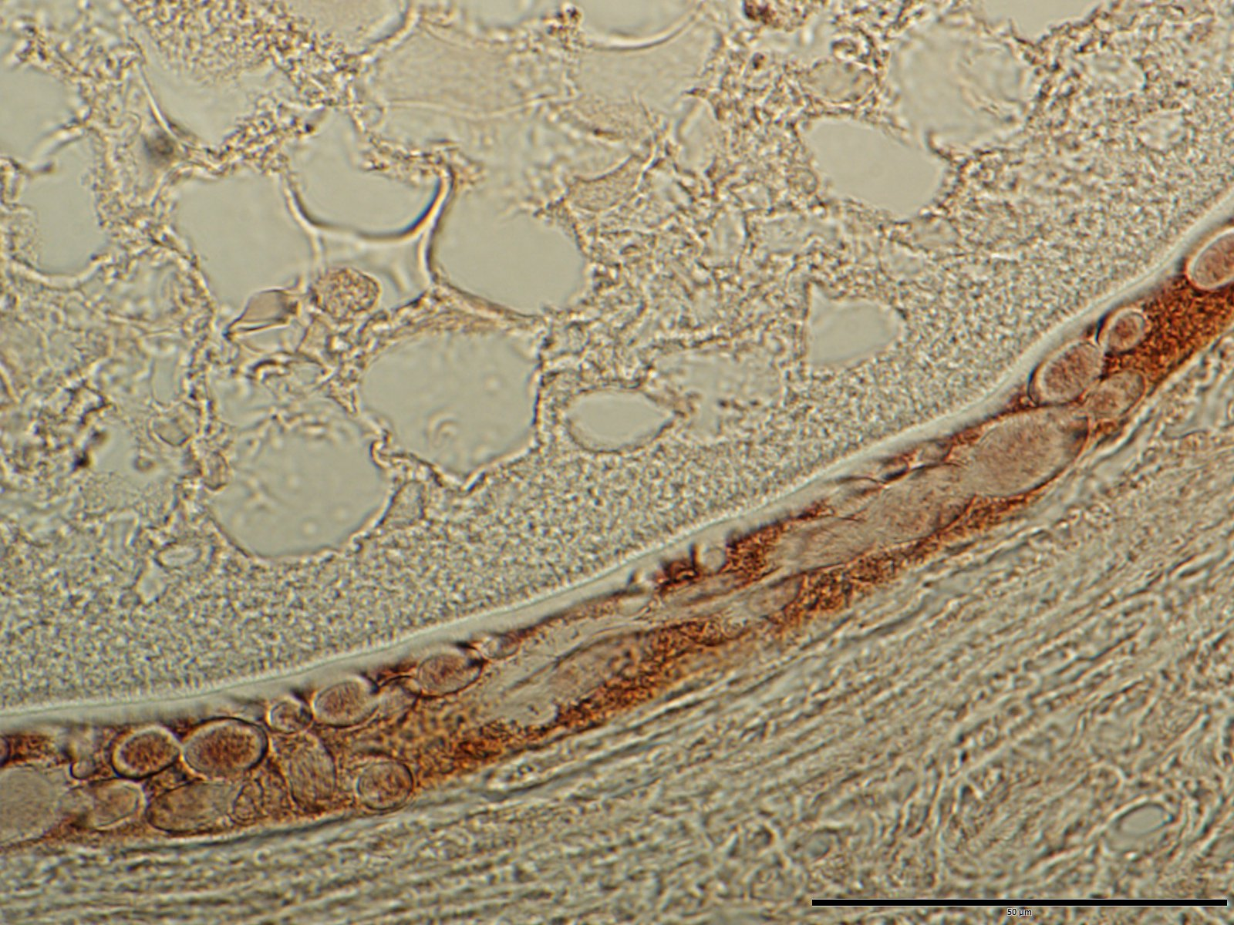
結果 免疫組織化学染色 ①
O.dopingdopinggensis O.eversi O.sarasinorum
Esatradiol-17β
田辺（健常）
田辺（弯曲）
Testosterone
11-Kt
fu
wy

Slide 8
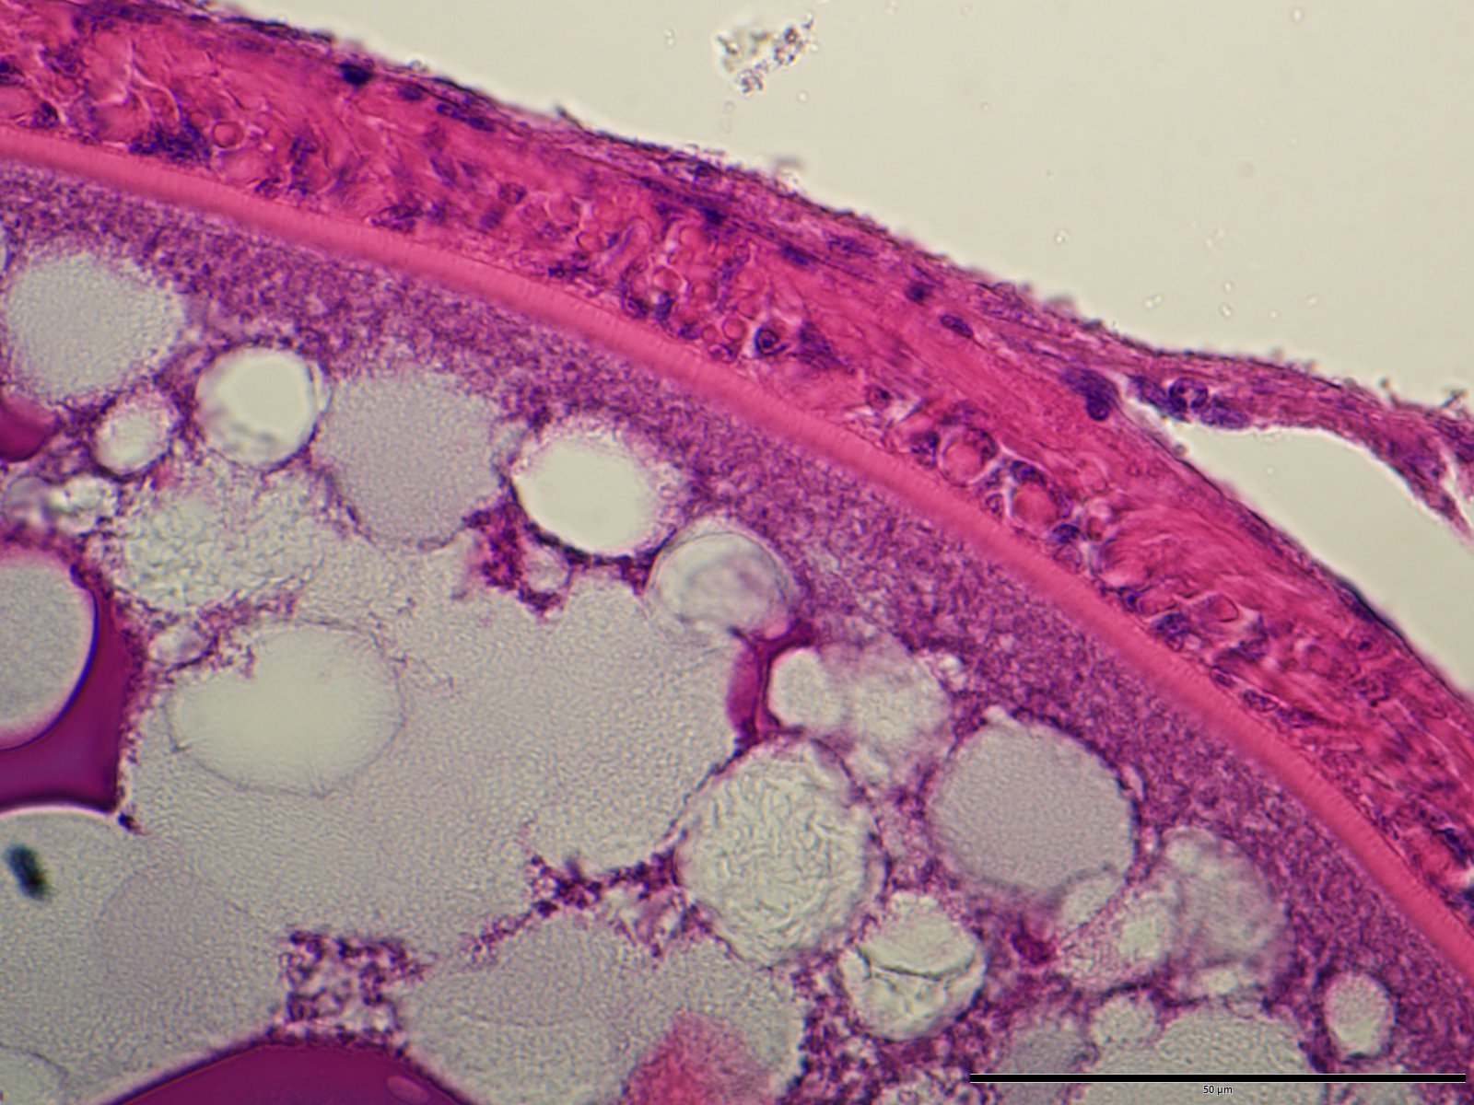
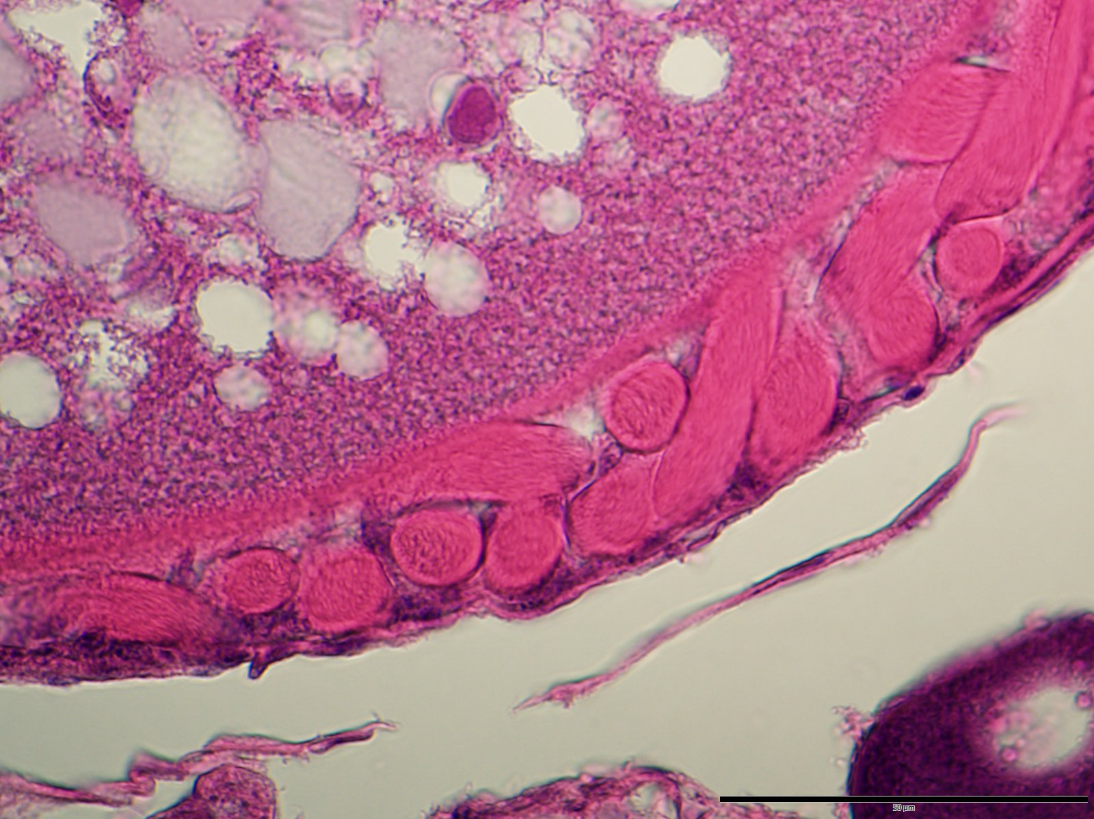
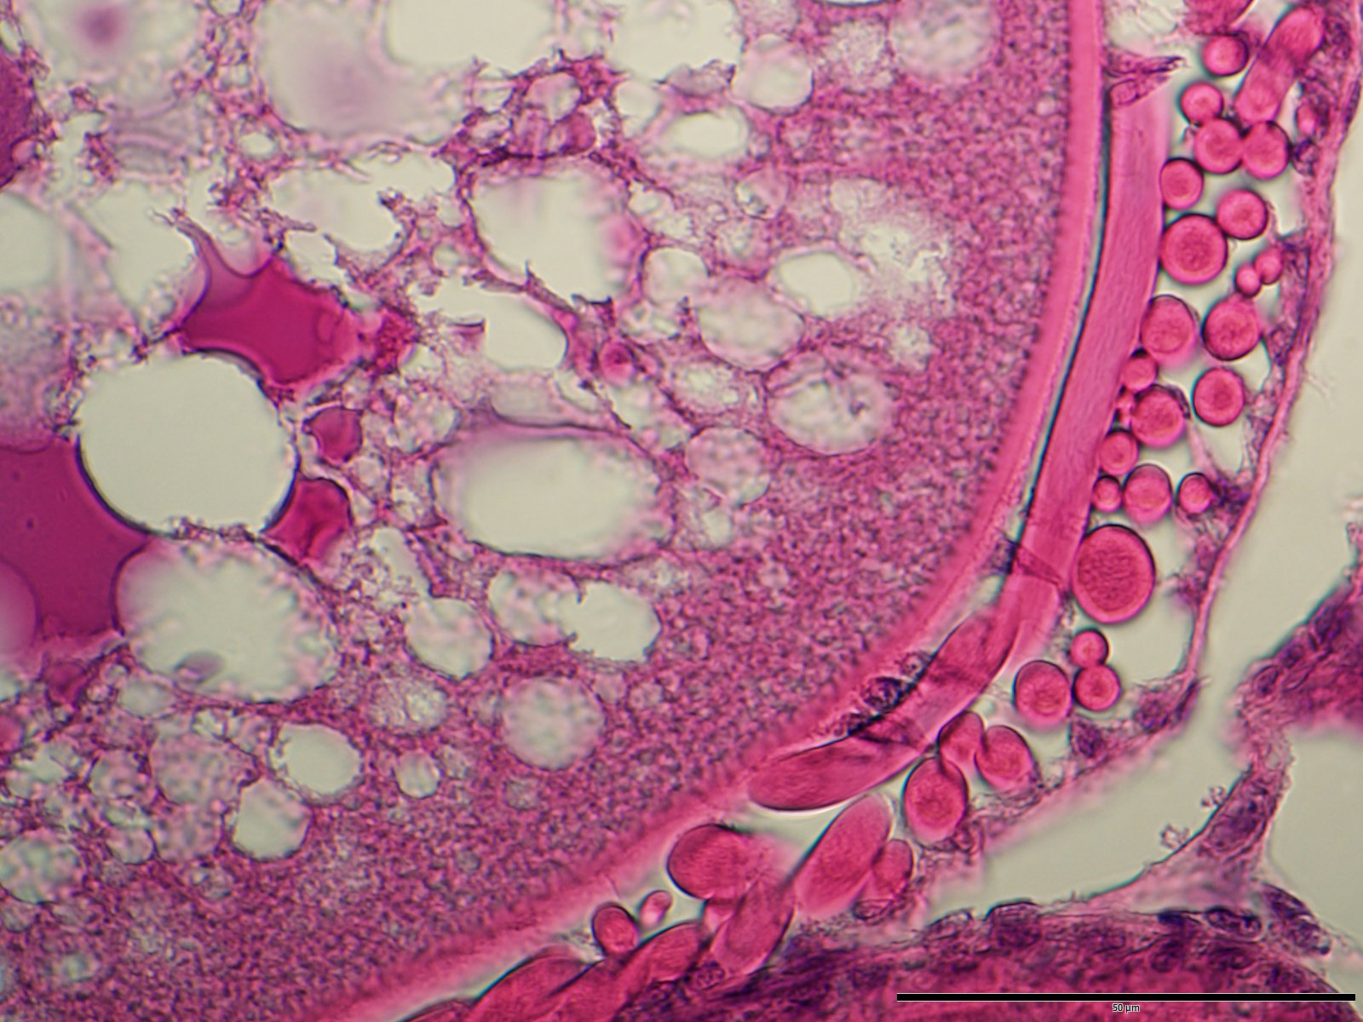
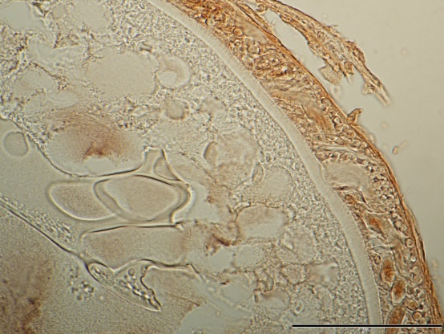
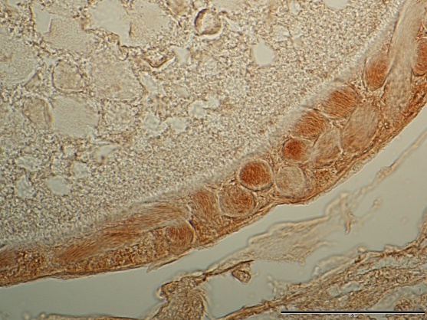
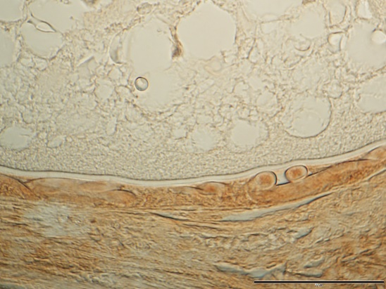
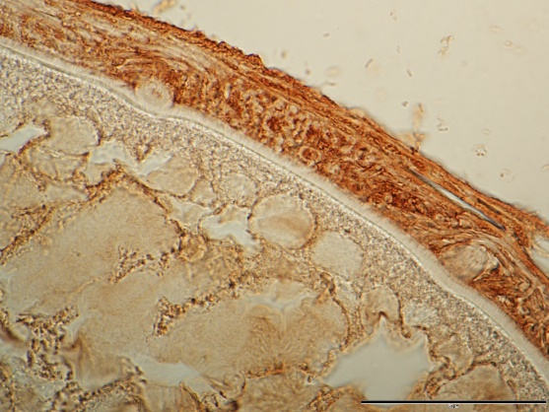
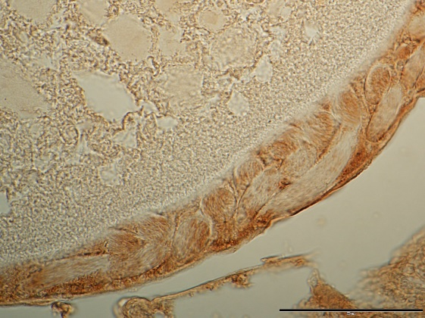
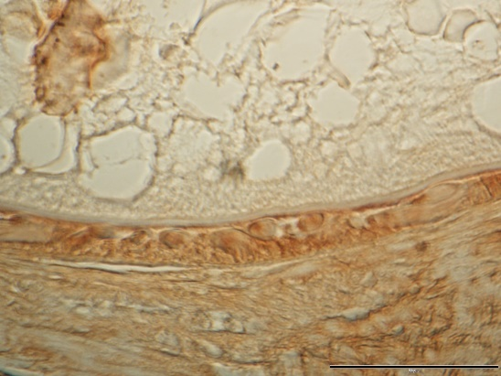
結果 免疫組織化学染色 ②
O.dopingdopinggensis O.eversi O.sarasinorum
HE染色
田辺（健常）
田辺（弯曲）
Aromatase
11-β
fu
wy

Slide 9
考 察
腹ビレ保育（Pelvic-fin brooding）を行うO.eversi ，O.sarasinorum とそれらの近縁種であるが保育しないO.dopingdopinggensis について全身組織切片を作製し、腹ビレ保育に特異な解剖学的構造を探索した。
腹ビレ保育を行うO.eversi ，O.sarasinorum では受精卵の脱落を防止するためにメス特異的に長い腹ビレが受精卵を支えるために、重要と考える。また、 O.eversi とO.sarasinorumの抱卵中メスの腹腔内に、親魚組織に由来する細胞と受精卵の付着氏が絡み合ってプラグ構造が形成されることを組織学的に確認し、一方、腹ビレ保育を行わないO.dopingdopinggensisのメスではそのような構造は腹腔内に存在しないことも確認した。また、腹ビレ保育を行わないO.dopingdopinggensis のメスでは筋組織中に11-Ketotestosterone (11KT)が検出されなかったが、抱卵中のO.eversi およびO.sarasinorumのメスでは11KTが検出された。さらに腹ビレ保育する2種のメスでは成長した卵を取り囲む濾胞細胞に抗11KT抗体での免疫組織化学染色で明瞭な陽性反応が認められた。魚類では11KTがオス性ホルモン（アンドロゲン)として機能するが、腹ビレ保育に特徴的な組織構造の形成、さらには抱卵中の交接行動の抑制などの生理機能の発現にも関与していると考えられる。
本演題に関連して、発表者らに開示すべき利益相反はありません

Slide 10
参考資料

Slide 11
結果 時間分解蛍光免疫測定 ①
時間分解蛍光免疫測定法（Time-Resolved Fluoroimmunoassay: TR-FIA)
メスの筋中の Estradiol-17β, Testosterone , 11-Ketotestosterone 濃度を時間分解蛍光免疫法により測定した。
腹ビレ保育をせず毎日産卵している O. dopingdopinggensis のメスでは
11-Ketotestosterone が検出されなかったのに対して、腹ビレ保育中の O. eversi ，O. sarasinorum のメスでは筋中に11-Ketotestosteroneが検出された。

Slide 12
濾胞細胞が付着糸を形成し、卵殻に付与する。
付着糸は、絡まらないように、一方向にたたまれている。
濾胞層を形成する細胞が、卵殻の上を這うことにより、濾胞内で卵が回転している。
なので、全ての付着毛と付着糸が同じ方向（進行方向と逆）に向いて倒れている。
Iwamatsu T, Oda S, Kobayashi H, Parenti LR, Kobayashi Y. Shift of the Vegetal Pole Area of Full-Grown Oocytes Toward the Ovulatory Site of the Ovary in the Medaka Fish, Oryzias latipes (Beloniformes: Adrianichthyidae). Biol Bull. 2020 Apr;238(2):80-88. doi: 10.1086/708304. Epub 2020 Apr 27. PMID: 32412841.
Iwamatsu T, Kobayashi H, Sato M, Yamashita M. Reproductive role of attaching filaments on the egg envelope in Xenopoecilus sarasinorum (Adrianichthidae, teleostei). J Morphol. 2008 Jun;269(6):745-50. doi: 10.1002/jmor.10620. PMID: 18302190.

Slide 13
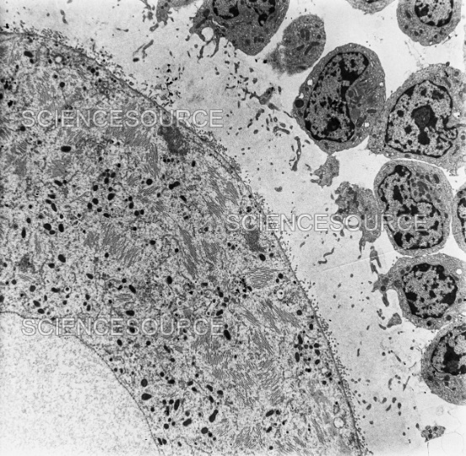
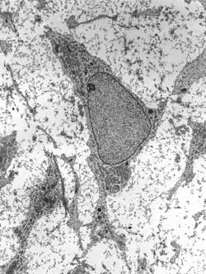
https://www.sciencesource.com/1532279-oocyte-and-cumulus-cells-in-rat-tem.html
cumulus cell
https://en.wikipedia.org/wiki/Mesenchymal_stem_cell
mesenchymal stromal cell
Iwamatsu T, Kobayashi H, Sato M, Yamashita M. Reproductive role of attaching filaments on the egg envelope in Xenopoecilus sarasinorum (Adrianichthidae, teleostei). J Morphol. 2008 Jun;269(6):745-50. doi: 10.1002/jmor.10620. PMID: 18302190.
EC1 は cumulus cell （卵丘細胞、哺乳類の濾胞細胞）に電顕像が似ている。
一方、EC2 は mesenchymal stromal cell（mesenchymal stem cell, 間充織細胞）に似ている。

Slide 14
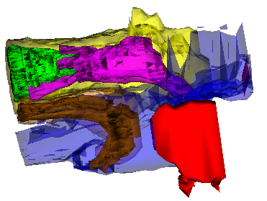
O.eversi の連続クロス組織切片
緑：排卵前の卵胞
赤：腹ビレ保育中の胚
マゼンタ：プラグ構造
ブラウン：消化管
青：表皮
抱卵中のメス個体の腹部の連続クロス組織切片を作製し、3D再構築

Slide 15
１）腹ビレ保育を行う O. eversi、O. sarasinorum では受精卵の脱落を防止するためにメス特異的に腹ビレが伸長するが、抱卵中のそれらメスでは腹ビレが肥厚することを見出した。受精卵を保持し支える強度を確保するために、腹腹ビレの太さも重要であると考えられる。
２）O. eversi と O. sarasinorum の抱卵中メスの腹腔内に、親魚組織に由来する細胞と受精卵の付着糸が絡み合ってプラグ構造が形成されることを組織学的に確認し、腹ビレ保育を行わない O. dopingdopinggensis のメスではそのような構造が腹腔内に存在しないことを確認した。
３）腹ビレ保育を行わない O. dopingdopinggensis のメスでは筋組織中に11-Ketotestosterone（11-Kt）が検出されなかった一方、抱卵中の O. eversi およびO. sarasinorum のメスでは11-Kt が検出された。Progesterone、 Estradiol-17β、Testosterone については３種で差異は認められなかった。
４）腹ビレ保育する2種のメスでは成長した卵を取り囲む濾胞細胞に抗11-Kt抗体での免疫組織化学染色で明瞭な陽性反応が認められた。魚類では 11-Kt が雄性ホルモン（アンドロゲン）として機能する。抱卵中の２種のメスでは濾胞細胞のアロマターゼの活性が抑制されて Estradiol-17β が産生されていない可能性が考えられ、また副産物的に生成される 11-Kt が腹ビレ保育に特徴的な組織構造の形成、さらには抱卵中の交接行動の抑制等の生理機能の発現にも関与している可能性が考えられる。

Slide 16
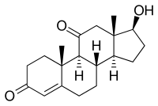
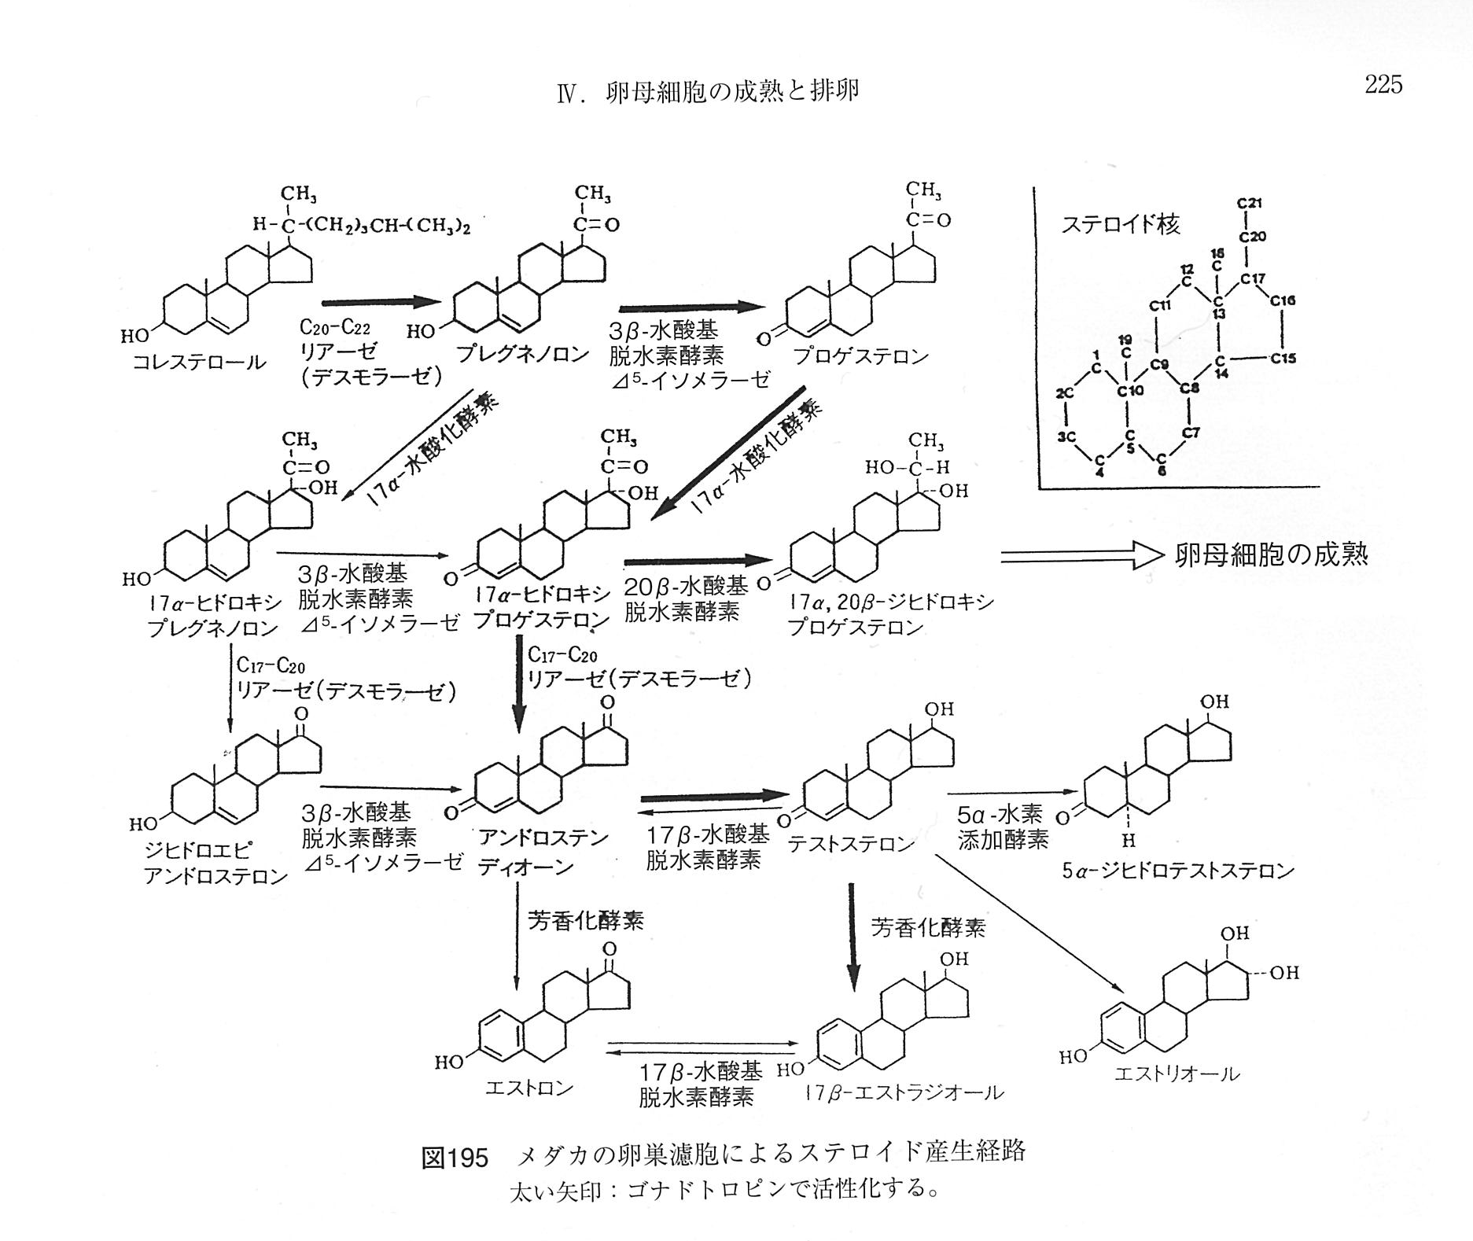
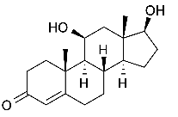
３）腹ビレ保育を行わない O. dopingdopinggensis のメスでは筋組織中に11-Ketotestosterone（11-Kt）が検出されなかった一方、抱卵中の O. eversi およびO. sarasinorum のメスでは11-Kt が検出された。Progesterone、 Estradiol-17β、Testosterone については３者で差異は認められなかった。
矛盾する
４）腹ビレ保育する2種のメスでは成長した卵を取り囲む濾胞細胞に抗11-Kt抗体での免疫組織化学染色で明瞭な陽性反応が認められた。魚類では 11-Kt が雄性ホルモン（アンドロゲン）として機能する。抱卵中の２種のメスでは濾胞細胞のアロマターゼの活性が抑制されて Estradiol-17β が産生されていない可能性が考えられ、また副産物的に生成される 11-Kt が腹ビレ保育に特徴的な組織構造の形成、さらには抱卵中の交接行動の抑制等の生理機能の発現にも関与している可能性が考えられる。
11-Ketotestosterone
11β-水酸基
脱水素酵素
11β-hudroxytestosterone
腹ビレ保育中のOryzias eversi、O. sarasinorumのメスで
アロマターゼ（芳香化酵素）が抑制されているならば、
O. eversi、O. sarasinorumのメスは腹ビレ保育を行わない
O. dopingdopinggensis のメスよりもEstradiol-17β が低くなっていて然るべきなはずです。統計的有意差はないけれど低い傾向があるならば、測定限界による誤差として解釈できます。
そうでないならば、「論理的」にあり得る仮説は、
testosterone から 11-Kt が生合成される経路が活性化されている可能性になります。
11β-水酸化酵素

Slide 17
３）腹ビレ保育を行わない O. dopingdopinggensis のメスでは筋組織中に11-Ketotestosterone（11-Kt）が検出されなかった一方、抱卵中の O. eversi およびO. sarasinorum のメスでは11-Kt が検出された。Progesterone、 Estradiol-17β、Testosterone については３種で差異は認められなかった。
４）腹ビレ保育する2種のメスでは成長した卵を取り囲む濾胞細胞に抗11-Kt抗体での免疫組織化学染色で明瞭な陽性反応が認められた。魚類では 11-Kt が雄性ホルモン（アンドロゲン）として機能する。抱卵中の２種のメスでは濾胞細胞のアロマターゼの活性が抑制されて Estradiol-17β が産生されていない可能性が考えられ、また副産物的に生成される 11-Kt が腹ビレ保育に特徴的な組織構造の形成、さらには抱卵中の交接行動の抑制等の生理機能の発現にも関与している可能性が考えられる。
について、
腹ビレ保育中のOryzias eversi、O. sarasinorumのメスでアロマターゼ（芳香化酵素）が抑制されているならば、
O. eversi、O. sarasinorumのメスは腹ビレ保育を行わない O. dopingdopinggensis のメスよりもEstradiol-17β が
低くなっていて然るべきなはずです。
実際のデータが、統計的有意差はないけれど低い傾向があるならば、測定限界による誤差として解釈できます。
そうでないならば、「論理的」にあり得る仮説は、testosterone から 11-Kt が生合成されるオス用経路が活性化
されている可能性になります。
11-Kt の生合成経路の制御は LH と FSH による制御を受けているそうなので、その辺調べてみます。
Progesterone、 Estradiol-17β、Testosterone の実測データを拝見できますと幸いです。

